Slide 1
第3讲 物质的量 气体摩尔体积

Slide 2
考点一 物质的量 摩尔质量

Slide 3
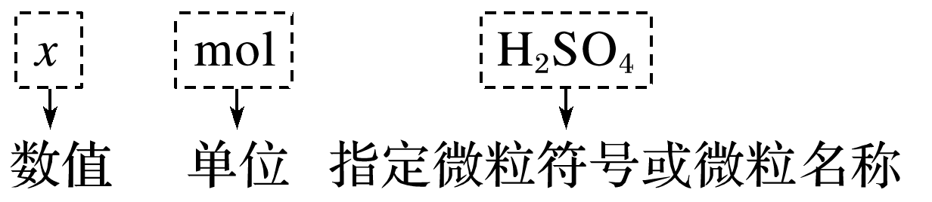
1.物质的量
(1)物质的量(n)
物质的量是表示含有 的物理量，单位为 。
(2)物质的量的规范表示方法：
(3)阿伏加德罗常数(N_{A})
0.012 kg 中所含的碳原子数为阿伏加德罗常数，其数值约为 ，单位为 。
一定数目粒子的集合体
摩尔(mol)
¹²C
6.02×10²³
mol^{－1}

Slide 4
2.摩尔质量
(1)摩尔质量是 的物质所具有的质量。常用的单位是
。公式：M＝ 。
(2)数值：以 为单位时，任何粒子的摩尔质量在数值上都等于该粒子的 。
单位物质的量
g·mol^{－1}
g·mol^{－1}
相对分子(原子)质量

Slide 5
易错警示
摩尔质量与相对原子(或分子)质量的易混点
(1)摩尔质量的单位是g·mol^{－1}或kg·mol^{－1}，相对原子(或分子)质量的单位为1，不是同一个物理量。摩尔质量只有当以g·mol^{－1}作单位时，在数值上才等于其相对原子(或分子)质量。
(2)熟记几组摩尔质量相同的物质，如①H₂SO₄和H₃PO₄(98 g·mol^{－1})；②Mg₃N₂和CaCO₃(100 g·mol^{－1})；③CO、N₂、C₂H₄(28 g·mol^{－1})。

Slide 6
深度思考
1.阿伏加德罗常数(N_{A})与6.02×10²³是否相同？
答案 不相同。6.02×10²³是个纯数值，没有任何物理意义，而阿伏加德罗常数(N_{A})是指1 mol任何微粒所含的粒子数，它与0.012 kg ¹²C所含的碳原子数相同，数值上约为6.02×10²³。

Slide 7
2.正误判断，正确的划“√”，错误的划“×”
(1)1 mol NaCl和1 mol HCl含有相同的粒子数目( )
(2)1 mol任何物质都含有6.02×10²³个分子( )
(3)1 mol水中含有2 mol氢和1 mol氧( )
(4)NaOH的摩尔质量为40 g( )
(5)1 mol O₂的质量与它的相对分子质量相等( )
(6)1 mol OH－的质量为17 g·mol^{－1}( )
(7)氖气的摩尔质量在数值上等于它的相对原子质量( )
(8)2 mol H₂O的摩尔质量是1 mol H₂O的摩尔质量的2倍( )
(9)1 mol H₃PO₄与1 mol H₂SO₄的质量相同，溶于水后电离出的阴离子数目也相同( )
×
指代不明确
×
NaCl无分子
×
指代不明确
×
单位：g/mol
单位不相同，其次，数值相等也有要求
×
×
×
摩尔质量是确定的
×
×
H₃PO₄是中强酸，不能完全电离

Slide 8
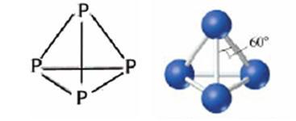
1
2
3
4
题组一 有关分子(或特定组合)中微粒数的计算
1.标准状况下有①0.112 L水 ②0.5N_{A}个HCl分子 ③25.6 g SO₂气体
④0.2 mol氨气 ⑤2 mol氦气 ⑥6.02×10²³个白磷分子，所含原子个数从大到小的顺序为 。
112g
①>⑥>⑤>③>②>④
P₄
ρ
(H₂O) = 1g/mL

Slide 9
1
2
3
4
2.计算或判断下列电解质溶液中的粒子数目
(1)含0.4 mol Al₂(SO₄)₃的溶液中，含 mol ，Al^{3＋}的物质的量______
(填“>”、“<”或“＝”)0.8 mol。
解析 n( )＝3n[Al₂(SO₄)₃]＝3×0.4 mol＝1.2 mol，0.4 mol Al₂(SO₄)₃中含有0.8 mol Al^{3＋}，由于在溶液中Al^{3＋}水解，故Al^{3＋}的物质的量小于0.8 mol。
(2)1 L 0.1 mol·L^{－1}的CH₃COOH溶液中，n(CH₃COOH) (填“大于”、“小于”或“等于”，下同) 0.1 mol，n(CH₃COO－) 0.1 mol。
1.2
<
小于
小于

Slide 10
1
2
3
4
3.某氯原子的质量是a g,¹²C原子的质量是b g，用N_{A}表示阿伏加德罗常数的值，下列说法中正确的是( )
①该氯原子的相对原子质量为 ②m g该氯原子的物质的量为 mol
③该氯原子的摩尔质量是aN_{A} g ④a g该氯原子所含的电子数为17 mol
A.①③ B.②④ C.①② D.②③
解析 ③中摩尔质量的单位错误；
由于该氯原子的质量是a g，故a g该氯原子所含的电子数为17，④错。
C
相对原子质量是指以一个¹²C原子质量的1/12作为标准，任何一种原子的原子质量跟一个¹²C原子质量的1/12的比值，称为该原子的相对原子质量。
由于原子的实际质量很小，如果人们用它们的实际质量来计算的话那就非常的麻烦，例如一个氢原子的实际质量为1.674×10⁻²⁷千克，一个氧原子的质量为2.657×10⁻²⁶千克。一个碳-12原子的质量为1.993×10⁻²⁶千克。

Slide 11
1
2
3
4
4.最近材料科学家研究发现了首例带结晶水的晶体在5 K下呈现超导性。据报道，该晶体的化学式为Na_{0.35}CoO₂·1.3H₂O。若用N_{A}表示阿伏加德罗常数，试计算12.2 g该晶体中含氧原子数 ，氢原子的物质的量
mol。
解析 晶体的摩尔质量约为122 g·mol^{－1}，n＝ ＝0.1 mol，故氧原子数目＝0.1×(2＋1.3)N_{A}＝0.33N_{A}，n(H)＝0.1 mol×1.3×2＝0.26 mol。
0.33N_{A}
0.26
个数

Slide 12
考点二 气体摩尔体积 阿伏
加德罗定律

Slide 13
1.影响物质体积大小的因素
(1)微粒的大小(物质的本性)
(2)微粒间距的大小(由温度与压强共同决定)
(3)微粒的数目(物质的量的大小)

Slide 14
2.气体摩尔体积
(1)含义：单位物质的量的气体所占的体积，符号为 ，标准状况下，V_{m}约为 。
(2)基本关系式
(3)影响因素：气体摩尔体积的数值不是固定不变的，它决定于气体所处的温度和压强。
V_{m}
22.4 L·mol^{－1}

Slide 15
3.阿伏加德罗定律及其推论应用
(1)阿伏加德罗定律：同温同压下，相同 的任何气体，含有 数目的分子(或气体的物质的量相同)。
(2)阿伏加德罗定律的推论
体积
相同
相同条件 | 结论
 | 公式 | 语言叙述
T、p相同 | ___________ | 同温、同压下，气体的体积与其物质的量成正比

Slide 16
T、V相同 | ___________ | 温度、体积相同的气体，其压强与其物质的量成正比
T、p相同 | ___________ | 同温、同压下，气体的密度与其摩尔质量(或相对分子质量)成正比

Slide 17
深度思考
1.正误判断，正确的划“√”，错误的划“×”
(1)在标准状况下，1 mol O₂与1 mol SO₃的体积相同( )
(2)在标准状况下，1 mol气体的体积约是22.4 L，在非标准状况下，1 mol气体的体积则一定不是22.4 L( )
(3)22.4 L气体在标准状况下是1 mol，在非标准状况下一定不是1 mol( )
(4)在相同条件下，相同物质的量的CO、N₂的混合气体与O₂的分子个数相同，原子个数也相同( )
(5)在相同条件下，相同物质的量的C₂H₄和C₃H₆，所含分子个数相同，而相同质量时，它们所含的原子个数相同( )
(6)某气体在标准状况下的密度为d，则在1个大气压、273 ℃时的密度为2d( )
×
×
×
√
√
×

Slide 18
2.由阿伏加德罗常数(N_{A})和一个水分子的质量(m_{水})、一个水分子的体积(V_{水})不能确定的物理量是 。
①1摩尔水的质量 ②1摩尔水蒸气的质量 ③1摩尔水蒸气的体积
解析 ①、②中，1摩尔水或水蒸气的质量都为m_{水}N_{A}；
③中，水蒸气分子间间距比分子直径大的多，仅由题给条件不能确定1摩尔水蒸气的体积。
③

Slide 19
1
2
3
4
5
1.设N_{A}为阿伏加德罗常数，如果a g某气态双原子分子的分子数为p，则b g该气体在标准状况下的体积V(L)是( )

Slide 20
1
2
3
4
5
解析 解法一 公式法：
所以b g气体在标准状况下的体积为

Slide 21
1
2
3
4
5
解法二 比例法：
同种气体其分子数与质量成正比，设b g气体的分子数为N
a g ～ p
b g ～ N
答案 D

Slide 22
1
2
3
4
5
2.某气体的摩尔质量为M g·mol^{－1}，N_{A}表示阿伏加德罗常数的值，在一定的温度和压强下，体积为V L的该气体所含有的分子数为X。则 表示的是( )
A.V L该气体的质量(以g为单位)
B.1 L该气体的质量(以g为单位)
C.1 mol该气体的体积(以L为单位)
D.1 L该气体中所含的分子数
解析 X除以N_{A}为该气体的物质的量；然后乘以M表示其质量；最后除以V为1 L该气体的质量。
B

Slide 23
1
2
3
4
5
题组二 阿伏加德罗定律及推论的应用
3.在两个密闭容器中，分别充有质量相等的甲、乙两种气体，它们的温度和密度均相同。根据甲、乙的摩尔质量(M)的关系判断，下列说法中正确的是( )
A.若M(甲)<M(乙)，则分子数：甲<乙
B.若M(甲)>M(乙)，则气体摩尔体积：甲<乙
C.若M(甲)<M(乙)，则气体的压强：甲>乙
D.若M(甲)>M(乙)，则气体的体积：甲<乙

Slide 24
1
2
3
4
5
解析 等质量的气体，其摩尔质量与物质的量(或分子数)成反比，若M(甲)<M(乙)，则分子数：甲>乙，A错误；
若M(甲)>M(乙)，则物质的量：甲<乙，又气体体积相等，故气体摩尔体积：甲>乙，B错误；
同温同体积同质量的气体或混合气体，压强与摩尔质量成反比，C正确；
由质量和密度相等可知气体体积相等，D错误。
答案 C

Slide 25
1
2
3
4
5
4.等温等压下，有质子数相等的CO、N₂、C₂H₂三种气体，下列叙述中正确的是( )
A.体积之比为13∶13∶14
B.密度之比为14∶14∶13
C.质量之比为1∶1∶1
D.原子数之比为1∶1∶1

Slide 26
1
2
3
4
5
解析 A项，三种气体分子的质子数分别为14、14、14，质子数相等的CO、N₂、C₂H₂三种气体，物质的量相等，等温等压下，气体的体积与其物质的量成正比，所以三者体积之比为1∶1∶1，故A错误；
B项，CO、N₂、C₂H₂摩尔质量分别为28 g·mol^{－1}、28 g·mol^{－1}、26 g·mol^{－1}，等温等压下，气体摩尔体积相同，根据ρ＝ ＝ 知，密度与摩尔质量成正比，则密度之比为28∶28∶26＝14∶14∶13，故B正确；
C项，三种气体分子的质子数分别为14、14、14，质子数相等的CO、N₂、C₂H₂三种气体，物质的量相等，CO、N₂、C₂H₂摩尔质量分别为28 g·mol^{－1}、28 g·mol^{－1}、26 g·mol^{－1}，根据m＝nM知：质量之比与摩尔质量成正比为28∶28∶32＝14∶14∶13，故C错误；

Slide 27
1
2
3
4
5
D项，三种气体分子的质子数分别为14、14、14，质子数相等的CO、N₂、C₂H₂三种气体，物质的量相等，1分子CO、N₂、C₂H₂分别含原子数为2、2、4，所以三种气体原子数之比为1∶1∶2，故D错误。
答案 B

Slide 28
1
2
3
4
5
题组三 气体的摩尔质量
5.按要求计算。
(1)由8 g O₂和28 g N₂组成的混合气体的平均摩尔质量是 。
(2)若m g某气体中含分子数N个，已知阿伏加德罗常数为N_{A}，则该气体的摩尔质量为 。
28.8 g·mol^{－1}

Slide 29
1
2
3
4
5
(3)在一定条件下，m g NH₄HCO₃完全分解生成NH₃、CO₂、H₂O(g)，按要求填空。
①若所得混合气体对H₂的相对密度为d，则混合气体的物质的量为 。NH₄HCO₃的摩尔质量为 。(用含m、d的代数式表示)
②所得混合气体的密度折合成标准状况为ρ g·L^{－1}，则混合气体的平均摩尔质量为 。
(4)在空气中N₂、O₂、Ar的体积分数分别约为78%、21%、1%，则空气的平均摩尔质量为 。
解析 28 g·mol^{－1}×78%＋32 g·mol^{－1}×21%＋40 g·mol^{－1}×1%＝28.96 g·mol^{－1}。
6d g·mol^{－1}
22.4ρ g·mol^{－1}
28.96 g·mol^{－1}

Slide 30
反思归纳
求气体的摩尔质量M的常用方法
1.根据物质的质量(m)和物质的量(n)：M＝m/n。
2.根据一定质量(m)的物质中微粒数目(N)和阿伏加德罗常数(N_{A})：
M＝N_{A}·m/N。
3.根据标准状况下气体的密度ρ：M＝ρ×22.4(g·mol^{－1})。
4.根据气体的相对密度(D＝ρ₁/ρ₂)：M₁/M₂＝D。
5.对于混合气体，求其平均摩尔质量，上述计算式仍然成立；还可以用下式计算： ，a%、b%、c%指混合物中各成分的物质的量分数(或体积分数)。
返回

Slide 31
考点三 突破阿伏加德罗常数
应用的“六个”陷阱

Slide 32
题组一 气体摩尔体积的适用条件及物质的聚集状态
1.正误判断，正确的划“√”，错误的划“×”
(1)2.24 L CO₂中含有的原子数为0.3N_{A}( )
(2)常温下11.2 L甲烷气体含有的甲烷分子数为0.5N_{A}( )
(3)标准状况下，2.24 L HF含有的HF分子数为0.1N_{A}( )
(4)标准状况下，22.4 L SO₃中含有SO₃分子数为1 N_{A}( )
无说明标况
×
无说明标况
×
×
标况下不是气体
标况下不是气体
×
两种经典错误：
说体积是22.4L，但未说明是标况；
说体积是22.4L，也说明了标况，但不是气体。

Slide 33
突破陷阱
抓“两看”，突破气体与状况陷阱
一看“气体”是否处在“标准状况”。
二看“标准状况”下，物质是否为“气体”
[如CCl₄、CHCl₃、CH₂Cl₂(注：CH₃Cl为气体)、H₂O、溴、SO₃、己烷、HF、苯等在标准状况下均不是气体]。

Slide 34
题组二 物质的量或质量与状况没有关系
2.正误判断，正确的划“√”，错误的划“×”
(1)常温常压下，3.2 g O₂所含的原子数为0.2N_{A}( )
(2)标准状况下，18 g H₂O所含的氧原子数目为N_{A}( )
(3)室温下，1 mol CH₄中含有5N_{A}原子( )
(4)常温常压下，1 mol CO₂与SO₂的混合气体中含氧原子数为2N_{A}( )
0.1 mol O₂
√
1 mol H₂O
√
√
√
正确理解：
标况下，32g O₂是1mol；常温常压下， 32g O₂还是1mol；
标况只影响气体的体积，不影响物质的质量或物质的量。

Slide 35
突破陷阱
排“干扰”，突破质量(或物质的量)与状况无关陷阱
给出非标准状况下气体的物质的量或质量，干扰学生的正确判断，误以为无法求解物质所含的粒子数，实际上，此时物质所含的粒子数与温度、压强等外界条件无关。

Slide 36
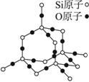
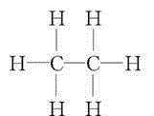
题组三 物质的组成与结构
3.正误判断，正确的划“√”，错误的划“×”
(1)在常温常压下，18 g H₂O与18 g D₂O所含电子数均为10N_{A}( )
(2)相同质量的CO与N₂，所含分子数、原子数均相同( )
(3)17 g —OH与17 g OH－所含电子数均为10N_{A}( )
(4)31 g白磷中所含共价键数目为1N_{A}( )
(5)30 g SiO₂中含有硅氧键个数为1N_{A}( )
(6)15 g C₂H₆中含有共价键数目为3.5N_{A}( )
0.9 mol D₂O
电子数 9N_{A}
×
Si
√
O
羟基电子数 9N_{A}
氢氧根电子数 10N_{A}
×
×
共价键数为1.5N_{A}
×
共价键数为2N_{A}
√
1 mol 7N_{A}，0.5 mol 3.5N_{A}
其中，极性共价键6个，非极性共价键1个
C-H键
C-C键

Slide 37
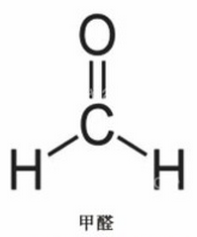
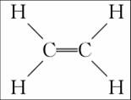
(7)32 g甲醇中所含共价键数目为5N_{A}( )
(8)30 g甲醛中含有共用电子对数目为4N_{A}( )
(9)56 g乙烯中所含共用电子对数目为12N_{A}( )
(10)78 g苯中含有3N_{A}碳碳双键( )
(11)14 g乙烯与丙烯的混合气体中所含氢原子数目为2N_{A}( )
√
√
√
×
苯分子中无碳碳双键
√
无论以何种比例，因为最简式相同

Slide 38
突破陷阱
记“组成”，突破物质与结构陷阱
1.记摩尔质量相同的物质，如N₂、CO、C₂H₄等。
2.巧用成键电子数，突破共用电子对数的判断(共用电子对数＝ )
(1)1 mol硅中含硅硅键2N_{A}，1 mol SiO₂中含硅氧键4N_{A}，
1 mol石墨中含碳碳键1.5N_{A}。
(2)1 mol C_{n}H_{2n＋2}中含共用电子对数为(3n＋1)N_{A}[其中(2n＋2)N_{A}极性键，
(n－1)N_{A}非极性键]，1 mol C_{n}H_{2n} 中含共用电子对数为3nN_{A},1 mol C_{n}H_{2n＋2} O中含共用电子对数为(3n＋2)N_{A}。

Slide 39
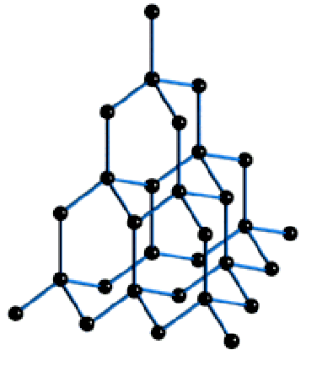
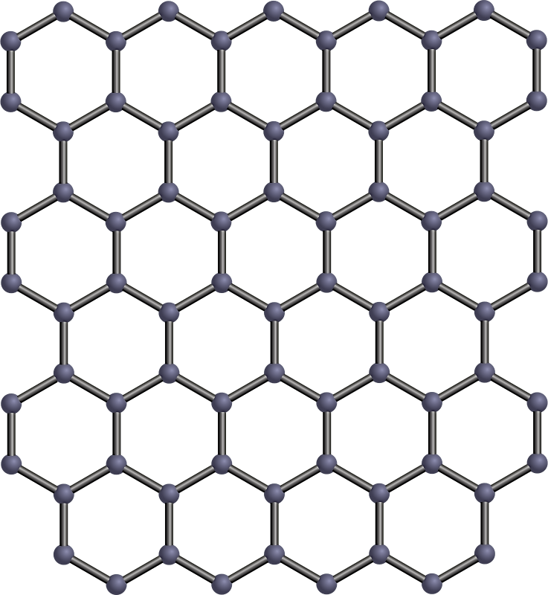
Si单质的空间网状结构
石墨烯的平面结构

Slide 40
题组四 电解质溶液中粒子数目的判断
4.正误判断，正确的划“√”，错误的划“×”
(1)0.1 L 3.0 mol·L^{－1}的NH₄NO₃溶液中含有的 的数目为0.3N_{A}( )
(2)等体积、等物质的量浓度的NaCl和KCl溶液中，阴、阳离子数目之和均为2N_{A}( )
(3)0.1 mol·L^{－1}的NaHSO₄溶液中，阳离子的数目之和为0.2N_{A}( )
(4)25 ℃时，pH＝13的1.0 L Ba(OH)₂溶液中含有的OH－数目为0.2N_{A}( )
(5)1 L 0.1 mol·L^{－1}的Na₂CO₃溶液中所含氧原子数目为0.3N_{A}( )
< 0.3N_{A}
×
×
无体积、无浓度
无体积
×
×
0.1N_{A}
×
> 0.3N_{A}
经典错误：
计算物质的量n：给浓度，但不给体积；算离子要考虑水解。

Slide 41
突破陷阱
审“组成、体积”因素，突破电解质溶液中粒子数目陷阱
1.是否有弱离子的水解。
2.是否指明了溶液的体积。
3.所给条件是否与电解质的组成有关，如pH＝1的H₂SO₄溶液c(H＋)＝0.1 mol·L^{－1}，与电解质的组成无关；0.05 mol·L^{－1}的Ba(OH)₂溶液，c(OH－)＝0.1 mol·L^{－1}，与电解质的组成有关。
4.不要忽略溶剂水中的H、O原子数目。

Slide 42
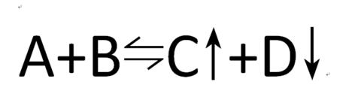
题组五 阿伏加德罗常数的应用与“隐含反应”
5.正误判断，正确的划“√”，错误的划“×”
(1)2 mol SO₂和1 mol O₂在一定条件下充分反应后，混合物的分子数为
2N_{A}( )
(2)100 g 17%的氨水，溶液中含有的NH₃分子数为N_{A}( )
(3)密闭容器中2a mol NO与a mol O₂充分反应，产物的分子数为2aN_{A}( )
×
反应不可能进行彻底 > 0.2N_{A}
会反应生成NH₃.H₂O < N_{A}
×
×
NO₂会转换为N₂O₄ < 2a N_{A}
两种经典错误：
可逆反应，不可能进行彻底；
注意隐含反应：2NO₂ N₂O₄。

Slide 43
题组六 氧化还原反应中电子转移数目的判断
6.
(1)5.6 g铁粉与硝酸反应失去的电子数一定为0.3N_{A}( )
(2)0.1 mol Zn与含0.1 mol HCl的盐酸充分反应，转移的电子数目为0.2N_{A}( )
(3)1 mol Na与足量O₂反应，生成Na₂O和Na₂O₂的混合物，转移的电子数为N_{A}
( )
(4)1 mol Na₂O₂与足量CO₂充分反应转移的电子数为2N_{A}( )
(5)向FeI₂溶液中通入适量Cl₂，当有1 mol Fe^{2＋}被氧化时，共转移的电子的数目为N_{A}( )
(6)1 mol Cl₂参加反应转移电子数一定为2N_{A}( )
若硝酸不足，铁过量，则溶液可能为Fe²⁺，0.2-0.3N_{A}
×
0.1N_{A}
×
Na最终变成Na⁺，转移电子为N_{A}
√
×
N_{A}
×
>1N_{A}，先氧化 I⁻
不一定，若与水/NaOH反应
则为1N_{A}
×

Slide 44
探究高考 明确考向

Slide 45
1
2
3
4
5
6
1.(2015·全国卷Ⅰ，8)N_{A}为阿伏加德罗常数的值。下列说法正确的是( )
A.18 g D₂O和18 g H₂O中含有的质子数均为10N_{A}
B.2 L 0.5 mol·L^{－1}亚硫酸溶液中含有的H＋离子数为2N_{A}
C.过氧化钠与水反应时，生成0.1 mol氧气转移的电子数为0.2N_{A}
D.密闭容器中2 mol NO与1 mol O₂充分反应，产物的分子数为2N_{A}
C
9N_{A}
< 2N_{A}
< 2N_{A}

Slide 46
1
2
3
4
5
6
解析 A项，D₂O和H₂O的质子数相同(均为10)，但D₂O、H₂O的摩尔质量不同，分别为20 g·mol^{－1}和18 g·mol^{－1}，所以18 g D₂O和H₂O的物质的量不同，质子数不同，错误；
B项，n(H₂SO₃)＝2 L×0.5 mol·L^{－1}＝1 mol，但H₂SO₃是弱酸，部分电离，所以H＋数目小于2N_{A}，错误；
C项，发生的反应是2Na₂O₂＋2H₂O===4NaOH＋O₂↑，转移电子数为2e－，所以生成0.1 mol氧气转移的电子数为0.2N_{A}，正确；
D项，发生反应：2NO＋O₂===2NO₂，生成2 mol NO₂，常温下NO₂和N₂O₄之间存在平衡2NO₂ N₂O₄，所以分子数小于2N_{A}，错误。
答案 C

Slide 47
1
2
3
4
5
6
2.(2015·全国卷Ⅱ，10)N_{A}代表阿伏加德罗常数的值。下列叙述正确的是( )
A.60 g丙醇中存在的共价键总数为10N_{A}
B.1 L 0.1 mol·L^{－1}的NaHCO₃溶液中 和 的离子数之和为0.1N_{A}
C.钠在空气中燃烧可生成多种氧化物。23 g钠充分燃烧时转移电子数为1N_{A}
C
11N_{A}
C的存在形式还有H₂CO₃
净产生的中子数为10-1=9 N_{A}

Slide 48
1
2
3
4
5
6
解析 A项，60 g丙醇的物质的量是1 mol，根据其结构式可知，1 mol 丙醇分子中存在的共价键总数为11N_{A}，错误；
B项，根据电解质溶液中物料守恒可知，1 L 0.1 mol·L^{－1}的NaHCO₃溶液中 和H₂CO₃粒子数之和为0.1N_{A}，错误；
C项，在氧化物中，钠元素的化合价只有＋1价，因此23 g Na(即1 mol Na)充分燃烧时转移电子数为1N_{A}，正确；
D项，235 g核素 即1 mol ，发生裂变反应时净产生的中子数为9N_{A}，错误。
答案 C

Slide 49
1
2
3
4
5
6
3.(2015·四川理综，5)设N_{A}为阿伏加德罗常数的值，下列说法正确的是( )
A.2.0 g 与D₂O的混合物中所含中子数为N_{A}
B.常温常压下，4.4 g乙醛所含σ键数目为0.7N_{A}
C.标准状况下，5.6 L CO₂与足量Na₂O₂反应转移的电子数为0.5N_{A}
D.50 mL 12 mol·L^{－1}盐酸与足量MnO₂共热，转移的电子数为0.3N_{A}
A
6 N_{A}
0.25 N_{A}
浓盐酸变稀后不再反应

Slide 50
1
2
3
4
5
6
解析 A项， 和D₂O的摩尔质量都为20 g·mol^{－1}，且每个分子中的中子数都是10个，故2.0 g 与D₂O的混合物中所含中子数为N_{A}，正确；
B项，一个乙醛分子中含有6个σ键，4.4 g乙醛的物质的量为0.1 mol，
故4.4 g 乙醛所含σ键数目为0.6N_{A}，错误；
C项，标准状况下，5.6 L CO₂的物质的量为0.25 mol，根据CO₂和Na₂O₂反应的化学方程式及元素化合价的变化可知，反应转移的电子数为0.25N_{A}，错误；
D项，随着反应的进行浓盐酸变成稀盐酸，不再和MnO₂反应，故50 mL 12 mol·L^{－1}的盐酸与足量的MnO₂共热转移的电子数小于0.3N_{A}，错误。
答案 A

Slide 51
1
2
3
4
5
6
4.(2015·广东理综，10)设n_{A}为阿伏加德罗常数的数值，下列说法正确的是( )
A.23 g Na 与足量H₂O反应完全后可生成n_{A}个H₂分子
B.1 mol Cu和足量热浓硫酸反应可生成n_{A} 个SO₃分子
C.标准状况下，22.4 L N₂和H₂混合气中含n_{A} 个原子
D.3 mol单质Fe完全转变为Fe₃O₄，失去8n_{A} 个电子
D
0.5 N_{A}
< N_{A}
2N_{A}

Slide 52
1
2
3
4
5
6
解析 A项，23 g Na即1 mol Na可失去1 mol e－，与足量的H₂O反应生成0.5n_{A} 个H₂分子，错误；
B项，1 mol Cu与足量热浓硫酸反应应生成n_{A}个SO₂分子，错误；
C项，N₂和H₂都是双原子分子，标准状况下22.4 L N₂和H₂混合气的物质的量为1 mol，含有2n_{A}个原子，错误；
D项，3 mol Fe生成1 mol Fe₃O₄，根据Fe₃O₄中3个Fe原子的化合价共为＋8价，可知反应中3 mol单质铁失去8n_{A}个e－，正确。
答案 D

Slide 53
1
2
3
4
5
6
5.(2013·新课标全国卷Ⅱ，9)N₀为阿伏加德罗常数的值。下列叙述正确的是( )
A.1.0 L 1.0 mol·L^{－1}的NaAlO₂水溶液中含有的氧原子数为2N₀
B.12 g石墨烯(单层石墨)中含有六元环的个数为0.5N₀
C.25 ℃时pH＝13的NaOH溶液中含有OH－的数目为0.1N₀
D.1 mol的羟基与1 mol的氢氧根离子所含电子数均为9N₀
B
>> 2No
无体积
OH⁻为10 No

Slide 54
1
2
3
4
5
6
解析 A项忽视了NaAlO₂溶液中的水，错误；
B项中每个碳原子被3个六元环共用，则每个六元环占有的碳原子数＝1× ×6＝2(个)，12 g石墨烯含六元环的物质的量＝ ＝0.5 mol，正确；
C项没有告诉溶液的体积，无法计算，错；
D项中OH－是10电子微粒，所含电子数为10N₀，错误。
答案 B

Slide 55
1
2
3
4
5
6
6.(2012·新课标全国卷，9)用N_{A}表示阿伏加德罗常数的值。下列叙述中不正确的是( )
A.分子总数为N_{A}的NO₂和CO₂混合气体中含有的氧原子数为2N_{A}
B.28 g乙烯和环丁烷(C₄H₈)的混合气体中含有的碳原子数为2N_{A}
C.常温常压下，92 g NO₂和N₂O₄的混合气体中含有的原子总数为6N_{A}
D.常温常压下，22.4 L氯气与足量镁粉充分反应，转移的电子数为2N_{A}
D
最简式都相同
不是标况，氯气不是1mol

Slide 56
1
2
3
4
5
6
解析 一定要注意气体摩尔体积为22.4 L·mol^{－1}的条件是在标准状况下。A项中1个NO₂和1个CO₂分子中都含有2个氧原子，故分子总数为N_{A}的混合气体中含有的氧原子数为2N_{A}；
B项中乙烯(C₂H₄)和环丁烷(C₄H₈)的最简式均为CH₂，28 g混合气体中含CH₂的物质的量为2 mol，故含有的碳原子数为2N_{A}；
C项中NO₂和N₂O₄的最简式均为NO₂，92 g混合气体中含NO₂的物质的量为2 mol，故含有原子的总数为2×3N_{A}＝6N_{A}；

Slide 57
1
2
3
4
5
6
D项中提到气体的体积，只有在标准状况下，才能用22.4 L·mol^{－1}进行计算，故常温常压下，不能代入22.4 L·mol^{－1}计算Cl₂的物质的量。
答案 D
返回

Slide 58
练出高分

Slide 59
1
2
3
4
5
6
7
8
9
10
11
12
13
14
1.下列说法中正确的是( )
A.摩尔是可以把物质的质量与微观粒子数联系起来的一个基本物理量
B.0.012 kg ¹²C中所含的碳原子数为N_{A}
C.物质的摩尔质量等于其相对分子(原子)质量
D.1 mol任何物质都含有约6.02×10²³ 个原子
解析 A项，摩尔是物质的量的单位，不是物理量；
C项，物质的摩尔质量当以g·mol^{－1} 作单位时等于其相对分子(原子)质量。
B
解析答案

Slide 60
1
2
3
4
5
6
7
8
9
10
11
12
13
14
2.在标准状况下有：①6.72 L CH₄，②3.01×10²³个HCl分子，③13.6 g H₂S，④0.2 mol NH₃。下列对这四种气体的描述正确的是( )
a.体积②＞③＞①＞④
b.密度②＞③＞④＞①
c.质量②＞③＞①＞④
d.氢原子个数①＞③＞④＞②
A.abc B.bcd
C.abd D.abcd
解析答案

Slide 61
1
2
3
4
5
6
7
8
9
10
11
12
13
14
解析 先把题中提供的量都分别转化为各物质的物质的量，然后再比较它们的体积、密度等。标准状况下6.72 L CH₄的物质的量为0.3 mol，
3.01×10²³个HCl分子的物质的量为0.5 mol，13.6 g H₂S的物质的量为0.4 mol，然后进行比较即可得出结论。
答案 D

Slide 62
1
2
3
4
5
6
7
8
9
10
11
12
13
14
3.标准状况下，a L气体X₂和b L气体Y₂恰好完全反应生成c L Z气体，若2a＝6b＝3c，则Z的化学式为( )
A.XY₂ B.X₂Y
C.X₃Y D.XY₃
解析 a L∶b L∶c L＝3b L∶b L∶2b L＝3∶1∶2
根据质量守恒可知Z的化学式为X₃Y。
C
解析答案

Slide 63
1
2
3
4
5
6
7
8
9
10
11
12
13
14
4.在标准状况下，向一质量为100 g的密闭容器中充满CO₂后，质量为166 g，相同条件下，向相同的容器中充满未知气体，称其质量为142 g，则该气体可能为( )
A.O₂ B.CH₄
C.CO D.H₂
解析 设该气体的摩尔质量为M，则
M＝28 g·mol^{－1}，应选C。
C
解析答案

Slide 64
1
2
3
4
5
6
7
8
9
10
11
12
13
14
5.在下列条件下，两种气体的分子数一定相等的是( )
A.同密度、同压强的N₂和C₂H₄
B.同温度、同体积的O₂和N₂
C.同体积、同密度的C₂H₄和CO
D.同压强、同体积的O₂和N₂
解析 同温同压下，同体积的气体分子数相等，所以A、B、D错误；
C项，密度乘以体积等于质量，C₂H₄和CO的相对分子质量都是28，所以，等质量时两者物质的量相等，分子数也相等。
C
解析答案

Slide 65
1
2
3
4
5
6
7
8
9
10
11
12
13
14
6.由¹⁴CO和¹²CO组成的混合气体与同温同压下空气的密度相等(空气的平均相对分子质量为29)，则下列关系正确的是( )
A.混合气体中，¹²CO占有的体积大于¹⁴CO占有的体积
B.混合气体中，¹²CO与¹⁴CO分子个数之比为1∶2
C.混合气体中，¹²CO与¹⁴CO质量之比为15∶14
D.混合气体中，¹²CO与¹⁴CO密度之比为14∶15
解析答案

Slide 66
1
2
3
4
5
6
7
8
9
10
11
12
13
14
解析 本题考查了阿伏加德罗定律，意在考查学生对阿伏加德罗定律的理解及计算能力。由pV＝nRT＝ RT得pM＝ρRT，同温同压下，密度相等，则摩尔质量相等，设混合气体中¹⁴CO为x mol,¹²CO为y mol，则 ＝29，解得x∶y＝1∶1,¹²CO和¹⁴CO的物质的量之比为1∶1，A、B项错误；
¹²CO和¹⁴CO的质量之比为28∶30，即14∶15，C项错误；
体积相同时，密度之比等于其质量之比，D项正确。
答案 D

Slide 67
1
2
3
4
5
6
7
8
9
10
11
12
13
14
7.在三个密闭容器中分别充入N₂、H₂、HCl三种气体，当它们的温度和压强都相同时，这三种气体的密度，从大到小的顺序是( )
A.ρ(N₂)>ρ(H₂)>ρ(HCl) B.ρ(H₂)>ρ(N₂)>ρ(HCl)
C.ρ(H₂)>ρ(HCl)>ρ(N₂) D.ρ(HCl)>ρ(N₂)>ρ(H₂)
解析 在温度和压强相同的条件下，气体的密度之比等于摩尔质量之比，所以密度：HCl>N₂>H₂。
D
解析答案

Slide 68
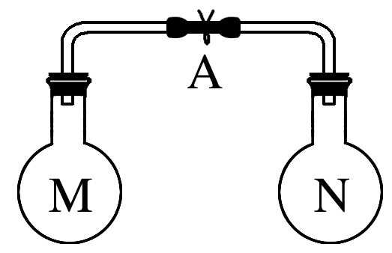
1
2
3
4
5
6
7
8
9
10
11
12
13
14
8.室温时，两个容积相同的烧瓶中分别盛有M和N两种气体(同温同压)，取下弹簧夹A，使两烧瓶内的气体充分混合后，容器内的压强由大到小的顺序是( )
编号 | ① | ② | ③ | ④
气体M | H₂S | H₂ | NH₃ | NO
气体N | SO₂ | Cl₂ | HCl | O₂
A.②④①③ B.①②③④
C.④①②③ D.①④③②

Slide 69
1
2
3
4
5
6
7
8
9
10
11
12
13
14
解析 设气体M、N的物质的量均为a mol。
①2H₂S ＋ SO₂===3S↓＋2H₂O
②H₂和Cl₂混合不反应，n(气)＝2a mol

Slide 70
1
2
3
4
5
6
7
8
9
10
11
12
13
14
③NH₃＋HCl===NH₄Cl
气体的物质的量变为0
④2NO ＋ O₂ === 2NO₂
答案 A

Slide 71
1
2
3
4
5
6
7
8
9
10
11
12
13
14
9. N_{A}表示阿伏加德罗常数的值。下列判断正确的是( )
A.常温常压下，17 g氨气分子所含质子数为10N_{A}
B.1 mol Cl₂参加反应，转移电子数一定为2N_{A}
C.a mol的Na₂O₂与足量的CO₂反应，则转移的电子数为2aN_{A}个
D.1 L 0.01 mol·L^{－1}的Na₂CO₃溶液中含有0.01N_{A}个
解析答案

Slide 72
1
2
3
4
5
6
7
8
9
10
11
12
13
14
解析 1个氨气分子中含10个质子，17 g氨气是1 mol，含质子数为10N_{A}，A正确；
Cl₂与水反应生成HCl和HClO，则1 mol氯气参加反应，转移电子数为N_{A}，B错误；
Na₂O₂与CO₂反应，Na₂O₂既是氧化剂，又是还原剂，a mol Na₂O₂参加反应，应转移电子数aN_{A}个，C错误；
由于 的水解，使溶液中 的物质的量小于0.01 mol，D错误。
答案 A

Slide 73
1
2
3
4
5
6
7
8
9
10
11
12
13
14
10. N_{A}代表阿伏加德罗常数。已知C₂H₄和C₃H₆的混合物的质量为a g，则该混合物( )
A.所含共用电子对数目为(a/7＋1)N_{A}
B.所含碳氢键数目为aN_{A}/7
C.燃烧时消耗的O₂一定是33.6a/14 L
D.所含原子总数为aN_{A}/14
解析答案

Slide 74
1
2
3
4
5
6
7
8
9
10
11
12
13
14
解析 A项，1个C₂H₄分子中含共用电子对数目为6对，假设 a g完全为C₂H₄，含共用电子对数目为3aN_{A}/14,1个C₃H₆分子中含共用电子对数目为9对，假设a g完全为C₃H₆，含共用电子对数目为3aN_{A}/14，则该混合物所含共用电子对数目为3aN_{A}/14，故A错误；
B项，C₂H₄和C₃H₆的最简式均为CH₂，a g C₂H₄和C₃H₆的混合物含最简式CH₂的物质的量为a/14 mol，所含碳氢键数目为aN_{A}/7，故B正确；

Slide 75
1
2
3
4
5
6
7
8
9
10
11
12
13
14
C项，C₂H₄和C₃H₆的最简式均为CH₂，a g C₂H₄和C₃H₆的混合物最简式CH₂的物质的量为a/14 mol，燃烧时消耗的O₂的物质的量为1.5a/14 mol，缺少温度和压强，无法确定氧气的体积，故C错误；
D项，C₂H₄和C₃H₆的最简式均为CH₂，a g C₂H₄和C₃H₆的混合物含最简式CH₂的物质的量为a/14 mol，所含原子总数为3aN_{A}/14，故D错误。
答案 B

Slide 76
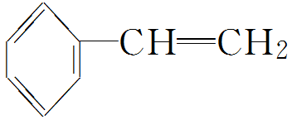
1
2
3
4
5
6
7
8
9
10
11
12
13
14
11.设N_{A}为阿伏加德罗常数的值，下列说法正确的是( )
A.在50 g质量分数为46%的乙醇水溶液中，含有氢原子数为3N_{A}
B.Na₂S和Na₂O₂固体混合物15.6 g中，含有的阴离子数为0.3N_{A}
C.104 g苯乙烯 中含有8N_{A}的碳氢键和4N_{A}的碳碳双键
D.1.6 g由氧气和臭氧组成的混合物中含有氧原子的数目为0.1N_{A}
D
B项，Na₂S与Na₂O₂的摩尔质量相同，且均含一个阴离子，所以15.6 g该混合物中，含有的阴离子数应为0.2N_{A}；
C项，104 g苯乙烯应含1N_{A}碳碳双键，因为苯环中不含碳碳双键。
解析答案

Slide 77
1
2
3
4
5
6
7
8
9
10
11
12
13
14
12.用N_{A}表示阿伏加德罗常数的值，下列说法正确的是( )
A.1 mol甲醇中含有C—H键的数目为4N_{A}
B.常温下，2.24 L Cl₂完全与NaOH溶液反应，转移的电子数目一定为0.1N_{A}
C.17 g —OH中含有电子数为9N_{A}
D.80 ℃时，pH＝13的Ba(OH)₂溶液中含有的OH－数目为0.2N_{A}
解析 A项，1 mol CH₃—OH中应含3N_{A}个碳氢键；
B项，常温下，2.24 L Cl₂的物质的量不是1 mol；
D项，没有指明溶液的体积。
C
解析答案

Slide 78
1
2
3
4
5
6
7
8
9
10
11
12
13
14
13.标准状况下15 g CO与CO₂的混合气体，体积为11.2 L。则：
(1)混合气体的密度是 。
解析 密度＝质量/体积＝15 g/11.2 L≈1.339 g·L^{－1}。
(2)混合气体的平均摩尔质量是 。
M＝m/n＝15 g/0.5 mol＝30 g·mol^{－1}。
解法二：M＝ρ·V_{m}＝1.339 g·L^{－1}×22.4 L·mol^{－1}≈30 g·mol^{－1}。
1.339 g·L^{－1}
30 g·mol^{－1}
解析答案

Slide 79
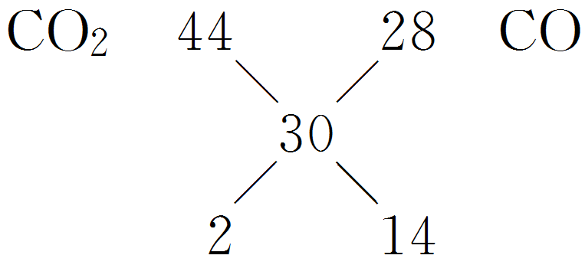
1
2
3
4
5
6
7
8
9
10
11
12
13
14
1∶7
(3)CO₂和CO的体积之比是 。
解析 根据阿伏加德罗定律：体积之比＝物质的量之比，最简单的方法是用十字交叉法计算：
n(CO₂)/n(CO)＝1/7。
解析答案

Slide 80
1
2
3
4
5
6
7
8
9
10
11
12
13
14
87.5%
(4)CO的体积分数是 。
(5)CO₂和CO的质量之比是 。
(6)CO的质量分数是 。
11∶49
81.7%
解析答案

Slide 81
1
2
3
4
5
6
7
8
9
10
11
12
13
14
(7)混合气体中所含氧原子的物质的量是 。
解析 n(O)＝2n(CO₂)＋n(CO)＝2×0.5 mol×1/8＋0.5 mol×7/8
＝0.562 5 mol。
(8)混合气体中所含碳原子的物质的量是 。
解析 n(C)＝n(CO₂)＋n(CO)＝0.5 mol。
0.562 5 mol
0.5 mol
解析答案

Slide 82
1
2
3
4
5
6
7
8
9
10
11
12
13
14
14.在120 ℃时分别进行如下四个反应：
A.2H₂S＋O₂===2S↓＋2H₂O B.2H₂S＋3O₂===2SO₂＋2H₂O
C.C₂H₄＋3O₂ 2CO₂＋2H₂O D.C₄H₈＋6O₂ 4CO₂＋4H₂O
(1)若反应在容积固定的密闭容器内进行，反应前后气体密度(d)和气体总压强(p)同时符合关系式d_{前}＝d_{后}和p_{前}＞p_{后}的是 ；符合关系式d_{前}＝d_{后}和p_{前}＝p_{后}的是 。(填反应代号)
解析答案

Slide 83
1
2
3
4
5
6
7
8
9
10
11
12
13
14
解析 若反应在容积固定的容器内进行，反应前后d_{前}＝d_{后}，说明反应前后气体质量不变，符合要求的反应是B、C、D。p_{前}＞p_{后}，则表明反应后气体的分子数是减小的，符合要求的是反应B；
p_{前}＝p_{后}，则表明反应前后气体的分子数是不变的，只有反应C符合。
答案 B C

Slide 84
1
2
3
4
5
6
7
8
9
10
11
12
13
14
(2)若反应在压强恒定、容积可变的密闭容器内进行，反应前后气体密度(d)和气体体积(V)同时符合关系式d_{前}＞d_{后}和V_{前}＜V_{后}的是 ；符合关系式d_{前}＞d_{后}和V_{前}＞V_{后}的是 。(填反应代号)
解析 若反应在压强恒定、容积可变的密闭容器内进行，反应前后d_{前}＞d_{后}且V_{前}＜V_{后}，在气体总质量不变的前提下，则表明气体的分子数是增大的，由于分子数的增多，导致了容器体积的增大，从而造成密度的减小，符合题意的是反应D；
反应前后V_{前}＞V_{后}，表明反应是气体分子数减小的反应，体积减小后，仍是d_{前}＞d_{后}，说明气体的质量减小，符合题意的是反应A。
D
A
解析答案
返回

